Slide 1
儲存與下載心智圖

Slide 2
儲存心智圖

Slide 3


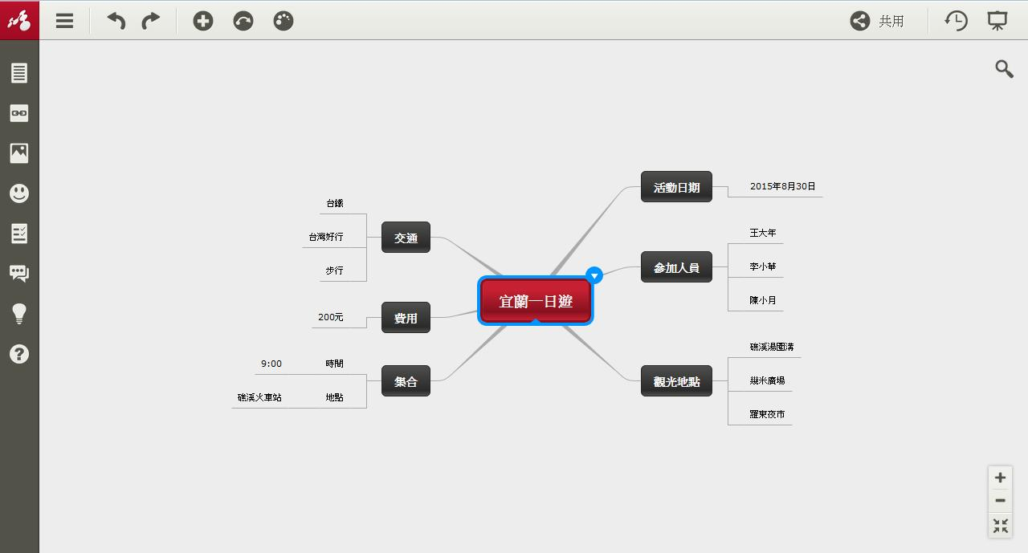
點選左上方 圖示

Slide 4

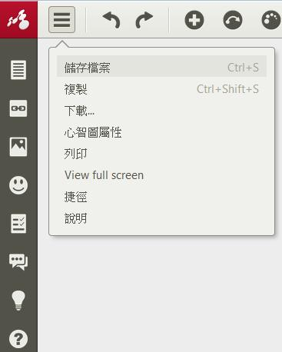
點選「儲存檔案」

Slide 5

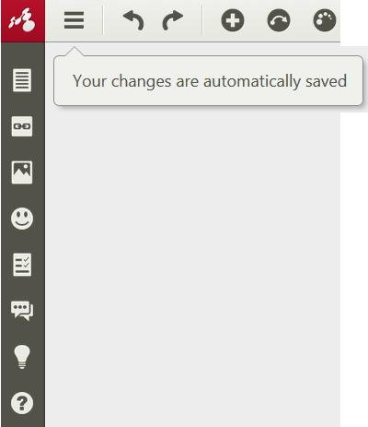
完成儲存
Mindomo會自動儲存使用者所的變動

Slide 6
下載心智圖

Slide 7
點選左上方 圖示

Slide 8
點選「下載」

Slide 9
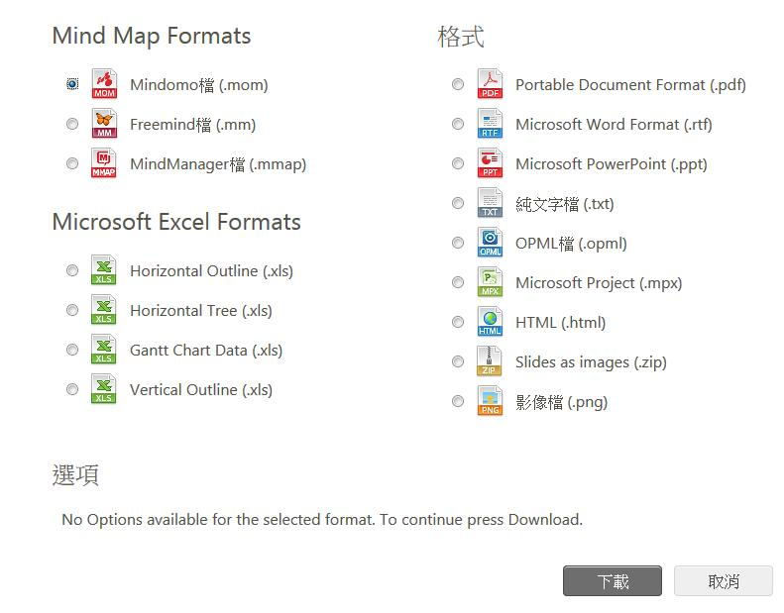
選擇適當檔案格式
之後可以使用Mindomo進行編輯

Slide 10

點選「下載」

Slide 11

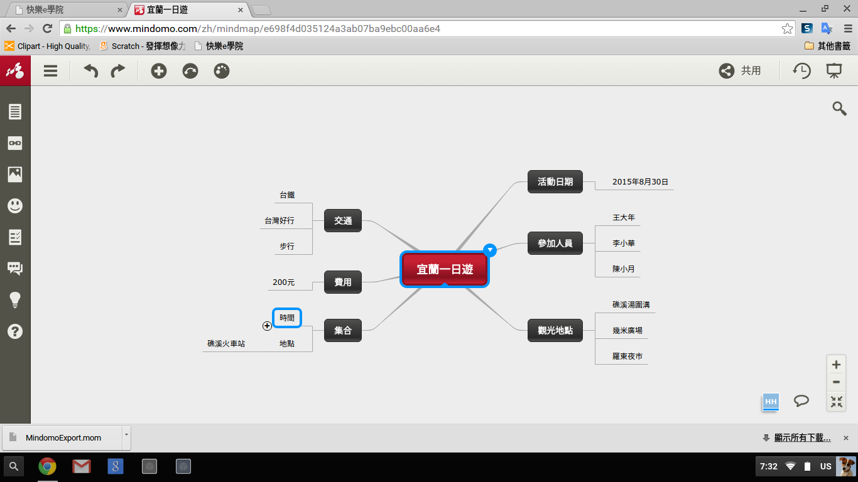
完成下載

Slide 12
找尋下載檔案

Slide 13
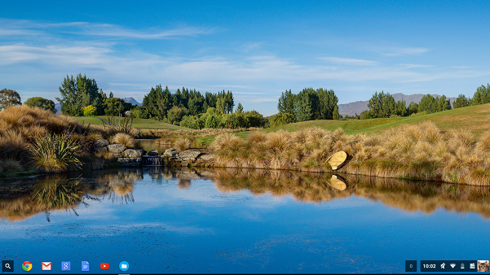
點選左下方「開始」，打開選單

Slide 14
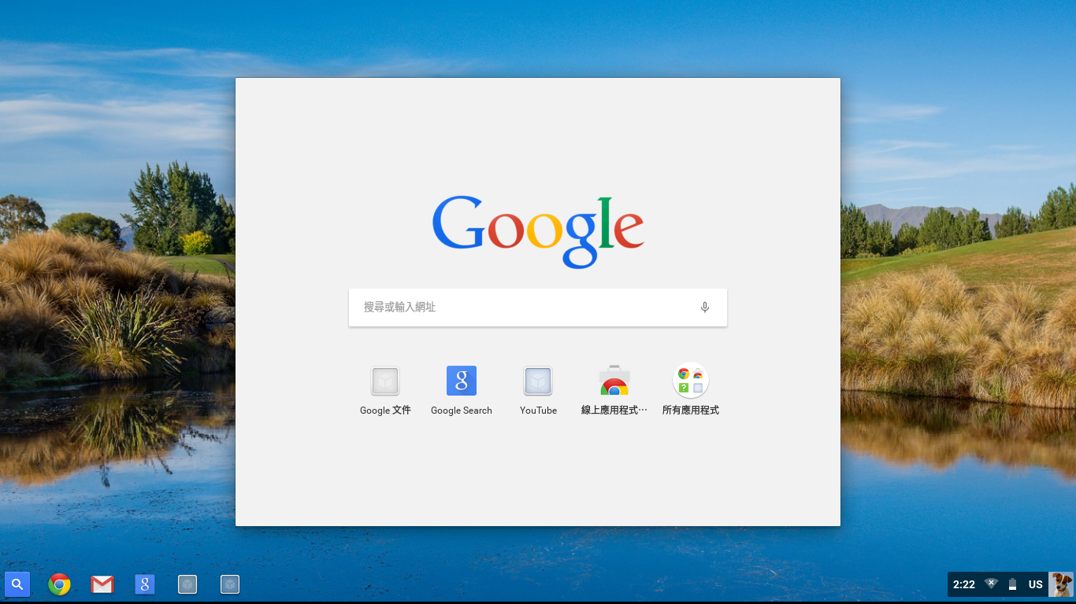
點選「所有應用程式」

Slide 15
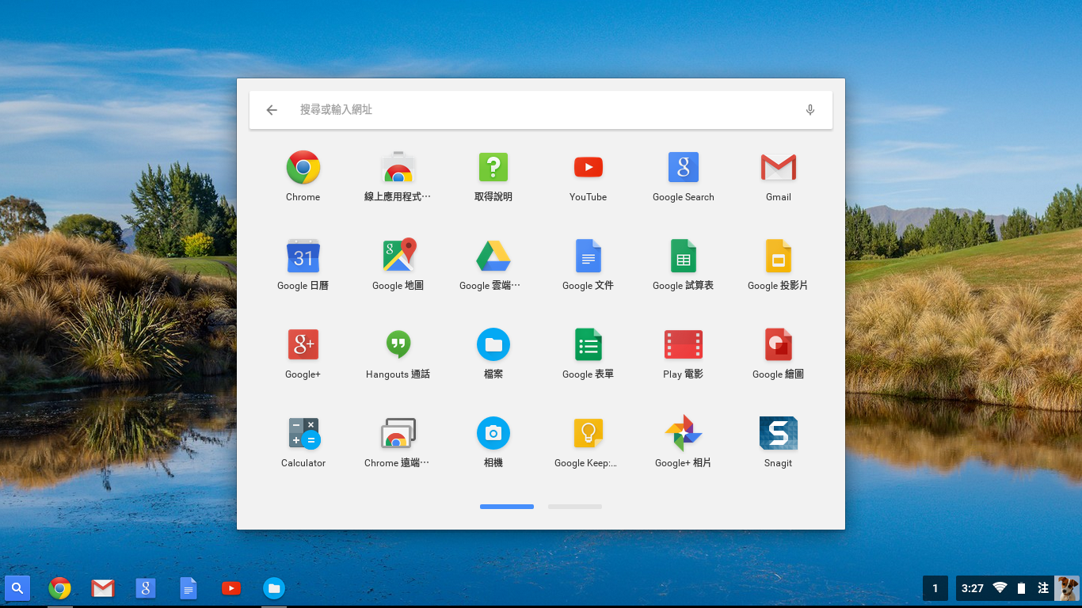
點選「檔案」圖示

Slide 16
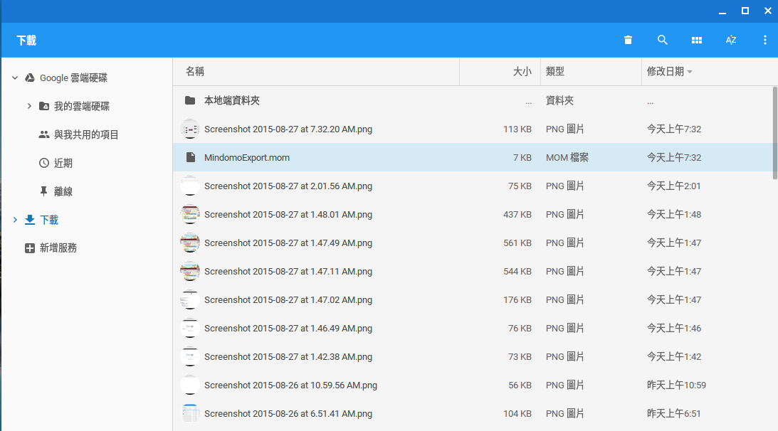
打開資料夾

